Slide 1
¯^vMZg
স্বাগতম

Slide 2
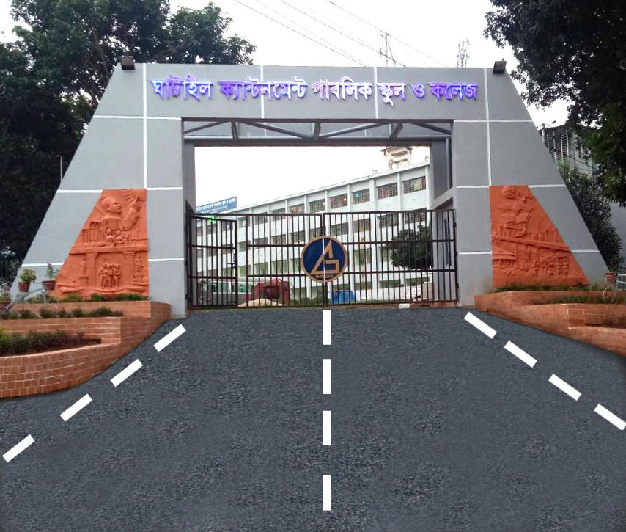

Slide 3
পরিচিতি
cxh~l KvwšÍ kxj
mnKvwi Aa¨vcK
mgvRKg©
০১৭১৩৫৮১০৮৩

Slide 4
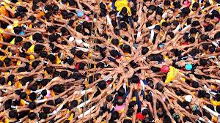

Slide 5
বাংলাদেশের জনসংখ্যানীতি- ২০১২
ভূমিকা : জনসংখ্যাসংক্রান্ত বিভিন্ন পরিবর্তন, উন্নয়ন ও নিয়ন্ত্রণ সম্পর্কিত সরকারি সামাজিক নীতিই জনসংখ্যানীতি। বাংলাদেশ পৃথিবীর অন্যতম জনবহুল দেশ।
প্রতি বর্গ কিলোমিটারে ১১১৬ জন বাস করে। এই বিশাল জনগোষ্ঠীর নেতিবাচক প্রভাব থেকে রক্ষার জন্য ১ম পঞ্চবার্ষিক পরিকল্পনায় জনসংখ্যা সমস্যাকে ১নং জাতীয় সমস্যা হিসেবে চিহ্নিত করা হয়।

Slide 6
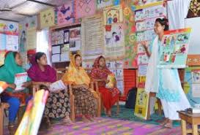
.

Slide 7
জনসংখ্যানীতির উদ্দেশ্য :
২০১৫ সালের মধ্যে নিট প্রজনন হার ১ অর্জন করা।
পরিবার পরিকল্পনা সামগ্রী, সচেতনা বৃদ্ধি, ও কাউন্সেলিং সেবাকে প্রাধান্য দেওয়া।
মাতৃমৃত্যু ও শিশুমৃত্যুর হার হ্রাস করা।
নিরাপদ মাতৃত্ব নিশ্চিত করে শিশুস্বাস্থ্য উন্নত করা।
নারী-পুরুষের সমতা।

Slide 8
একক কাজ
এক জন সমাজ কমী’ হিসেবে জনসংখ্যা নিয়ন্ত্রনে তুমি কোন উদ্দেশ্যকে বেশী গুরুত্ব দিবা?

Slide 9
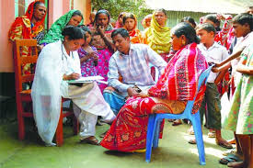

Slide 10
নারীর ক্ষতায়ন।
লিঙ্গবৈষম্য নিরসন।
জনসংখ্যাকে জনসম্পদে রূপান্তর।
প্রজনন স্বাস্থ্য তথ্য সহজলভ্য করা।
মা ও শিশুর অ-পুষ্টি হ্রাস করা।
শিশুর প্রারম্ভিক বিকাশ।
সামাজিক নিরাপত্তা জোরদার করা।
স্থানান্তর নিয়ন্ত্রণ করা।
জীবনযাত্রার মান উন্নয়নে সহায়তা।

Slide 11
জনসংখ্যানীতি বাস্তবায়নে মুখ্য কৌশল
গ্রহীতামুখী সেবা
নগর স্বাস্থ্য সেবা/ বস্তি
এলাকাভিত্তিক পরিকল্পনা
আচরণ পরিবর্তনে যোগাযোগ
কিশোর-কিশোরী কল্যাণ
বেসরকারি ও ব্যক্তি খাতের অংশগ্রহণ
নারীর ক্ষমতায়ন।
মানবসম্পদ উন্নয়ন
আইনগত ব্যবস্থা
সামাজিক ব্যবস্থা
জনসংখ্যা ও পরিবেশ
সমন্বিত তথ্য সংগ্রহ ও ব্যবহার
প্রশাসনিক বিকেন্দ্রীকরণ
পরিবার পরিকল্পনা সামগ্রীর উৎপাদন ও সরবরাহ।

Slide 12
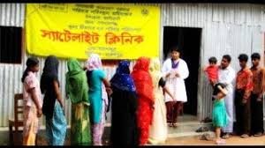
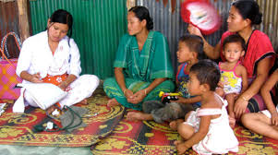

Slide 13
গ্রহীতামুখী সেবা
স্যাটেলাইট ক্লিনিক।
গ্রহীতা সেবা নিশ্চিত করা।
বাড়ি বাড়ি সেবাব্যবস্থা।
ই-প্রজনন সেবা প্রচলন।
তথ্য সেবা।
প্রসবসেবা নিশ্চিত করা।
ভিটামিন-এ ও টিকাদান কর্মসূচি।

Slide 14
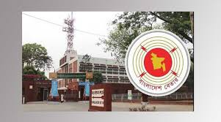
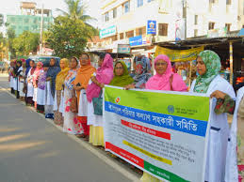

Slide 15
আচরণ পরিবর্তনে যোগাযোগ
“দুটি সন্তানের বেশি নয়, একটি হলে ভালো হয়” - স্লোগানকে প্রতিষ্ঠিত করা।
জনসংখ্যা বৃদ্ধির কু-প্রভাব থেকে সচেতনতা দান।
মায়ের যত্নের প্রতি অধিক সচেতনতা।
প্রচার মাধ্যমকে সক্রিয় করা।
পাঠ্যপুস্তকে প্রয়োজনীয় উদ্যোগ গ্রহণ করা।

Slide 16
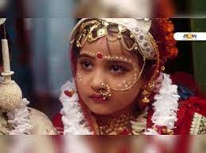
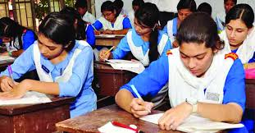

Slide 17
কিশোর কিশোরী কল্যাণ
বাল্য-বিবাহ রোধ।
নারীশিক্ষার হার বৃদ্ধি।
স্কুল কলেজে ঝরে পড়ার হার রোধ করা।
পিতামাতা, শিক্ষক ও ধর্মীয় নেতাদের সচেতন করা।
তাদের দক্ষ জনশক্তিতে রূপান্তরের কর্মসূচি গ্রহণ করা।

Slide 18
N.G.O দের উৎসাহিত করা।
স্বাস্থ্য, জনসংখ্যা ও পুষ্টি কার্যক্রম যৌথ অংশগ্রহণ।
মন্ত্রণালয়, N.G.O ও ব্যক্তি উদ্যোগের সমন্বয়।

Slide 19
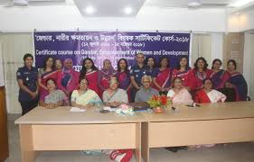
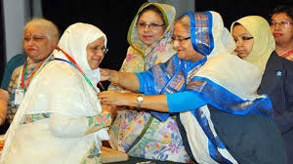

Slide 20
নারীর ক্ষমতায়ন
নারী-পুরুষের বৈষম্য দূর করা।
শিক্ষা ও কারিগরি প্রশিক্ষণের মাধ্যমে কর্মদক্ষতা বৃদ্ধি।
দিবা-যত্ন কেন্দ্র তৈরি।
নারীদের পুরস্কারের ব্যবস্থা করা।

Slide 21
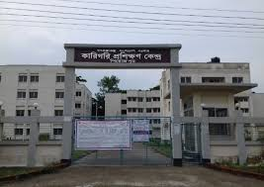

Slide 22
মানবসম্পদ উন্নয়ন
প্রশিক্ষণের ব্যবস্থা।
নিয়োগ বিধি হালনাগাদ।
উৎসাহ ও প্রনোদনা।
যুগোপযোগী প্রশিক্ষণ।

Slide 23
আইনগত ব্যবস্থা

Slide 24
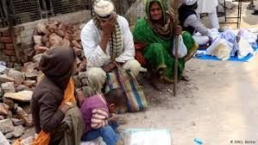
সামাজিক ব্যবস্থায় বয়স্ক, দারিদ্র ও প্রতিবন্ধী জনগোষ্ঠীর জন্য কল্যাণ মূলক সেবা

Slide 25
জনসংখ্যা ও পরিবেশ

Slide 26
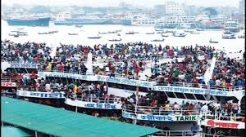
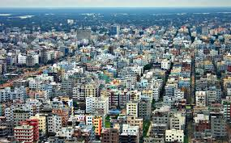
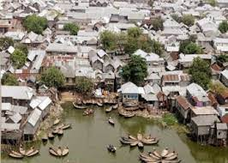
নগরমুখী তা নিরুৎসাহিত করা ও অপরিকল্পিত নগরায়ন

Slide 27
সমন্বিত তথ্য সংগ্রহ ও ব্যবহার

Slide 28
প্রশাসনিক ও আর্থিক ক্ষমতা বিকেন্দ্রীকরণ

Slide 29
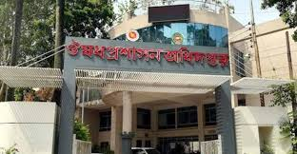
পরিবার পরিকল্পনা সামগ্রী উৎপাদন ও সরবরাহ

Slide 30
মূল্যায়ন
১) নারীর ক্ষমতায়ন কি?
মানবসম্পদ উন্নয়ন বলতে কী বুঝ?

Slide 31
বাংলাদেশের জনসংখ্যা নীতি বাস্তবায়নের লক্ষে আন্তঃমন্ত্রণালয় সমন্বয় ও পরিবীক্ষণ করবে এ লক্ষ্যে প্রধানমন্ত্রীকে প্রধান করে ইতিমধ্যে জাতীয় জনসংখ্যা পরিষদ গঠিত হয়েছে। সংশ্লিষ্ট মন্ত্রী, সচিব, বিভাগীয় প্রধান, নেতৃস্থানীয় বেসরকারি প্রতিষ্ঠান, জনসংখ্যা বিশেষজ্ঞ, সমাজবিজ্ঞানী ও জনস্বাস্থ্য বিশেষজ্ঞ গণপরিষদের সদস্য।
স্বাস্থ্য ও পরিবার কল্যাণ মন্ত্রণালয়ের জাতীয় জনসংখ্যা পরিষদের সচিবের দায়িত্ব পালন করবে এবং সংশ্লিষ্ট মন্ত্রণালয়ের সমূহে সহযোগিতা নিয়ে পরিষদের সুপারিশ ও সিদ্ধান্তসমূহ বাস্তবায়ন করবে। পরিকল্পনা ও শিশু স্বাস্থ্য এবং প্রজনন স্বাস্থ্য সেবা প্রদান নিশ্চিত করবে। সর্বোপরি স্বাস্থ্য অধিদপ্তর স্বাস্থ্য ও পরিবার পরিকল্পনা মন্ত্রণালয়ের বিভিন্ন অধিদপ্তর বিভাগ ও প্রতিষ্ঠান জনসংখ্যা নীতি সংশ্লিষ্ট বিভিন্ন কর্মসূচি বাস্তবায়নে পরিবার পরিকল্পনা অধিদপ্তরে সার্বিক সহযোগিতা প্রদান করবে।

Slide 32
বাড়ির কাজ
বাংলাদেশের আর্থ-সামাজিক ক্ষেত্রে জনসংখ্যা নীতির গুরুত্ব অপরিসীম- বিশ্লেষণ কর।

Slide 33
সকলকে ধন্যবাদ

